Slide 1

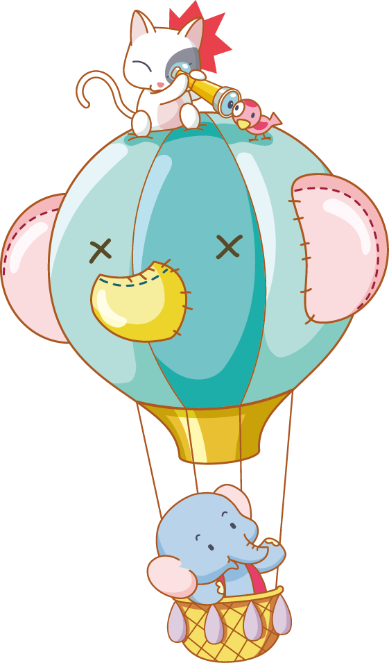
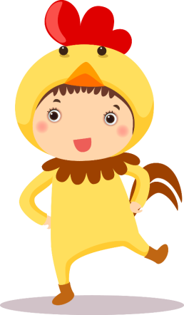
TRƯỜNG TIỂU HỌC ..................
CHÀO MỪNG CÁC THẦY CÔ VỀ DỰ GIỜ
M«n To¸n - Líp 1
Giáo viên: ......................

Slide 2
TOÁN 1
Bài 20
Ôn tập chung

Slide 3
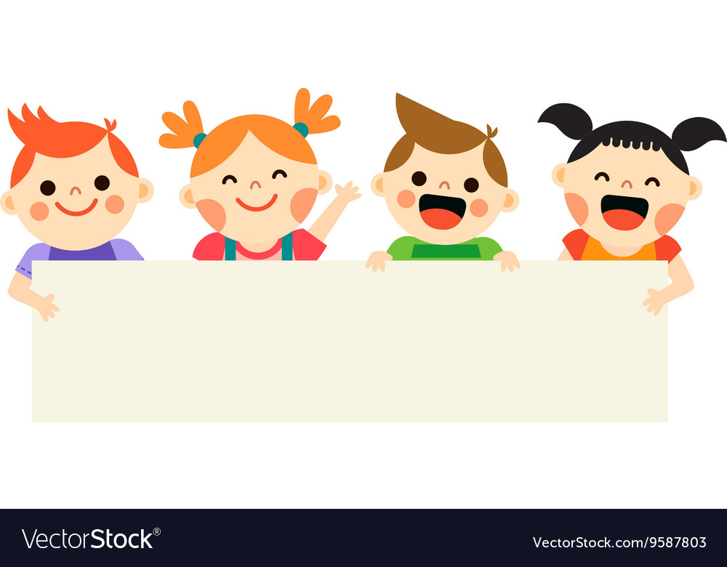
LUYỆN TẬP

Slide 4
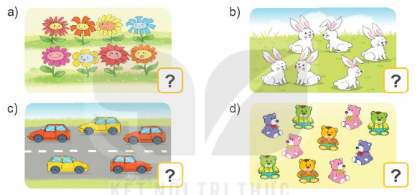
?
1
Số
8
6
5
10

Slide 5
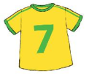
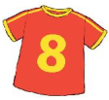
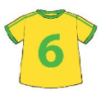
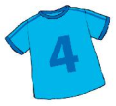
Sắp xếp các số theo thứ tự từ bé đến lớn.
2

Slide 6
?
3
Số
3 + 5 =
6 + 4 =
3 + 0 =
?
8
10
?
3
?
8 – 4 =
10 – 5 =
5 - 0 =
?
5
?
4
5
?

Slide 7
NGHỈ GIỮA GIỜ

Slide 8
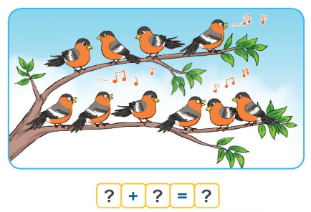
?
4
Số
4
6
10

Slide 9
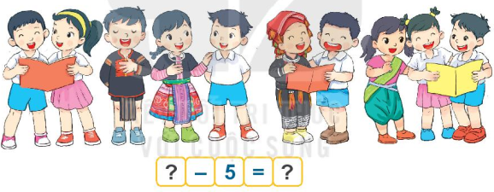
?
4
Số
10
5

Slide 10
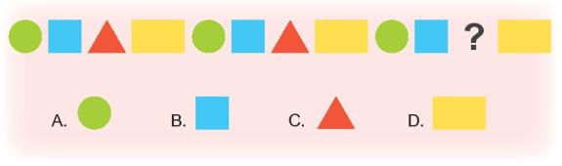
Hình thích hợp đặt vào dấu “?” là hình nào?
5

Slide 11
DẶN DÒ

